Slide 1



中交第一公路工程局重庆城市建设发展有限公司
企业集成管理信息系统
版本 0.1
版权所有，禁止传播

Slide 2

目录
Contents
第一章
副总师、经理助理考核
第二章
部门正、副职考核
第三章
员工绩效考核

Slide 3
1
副总师、经理助理考核

Slide 4
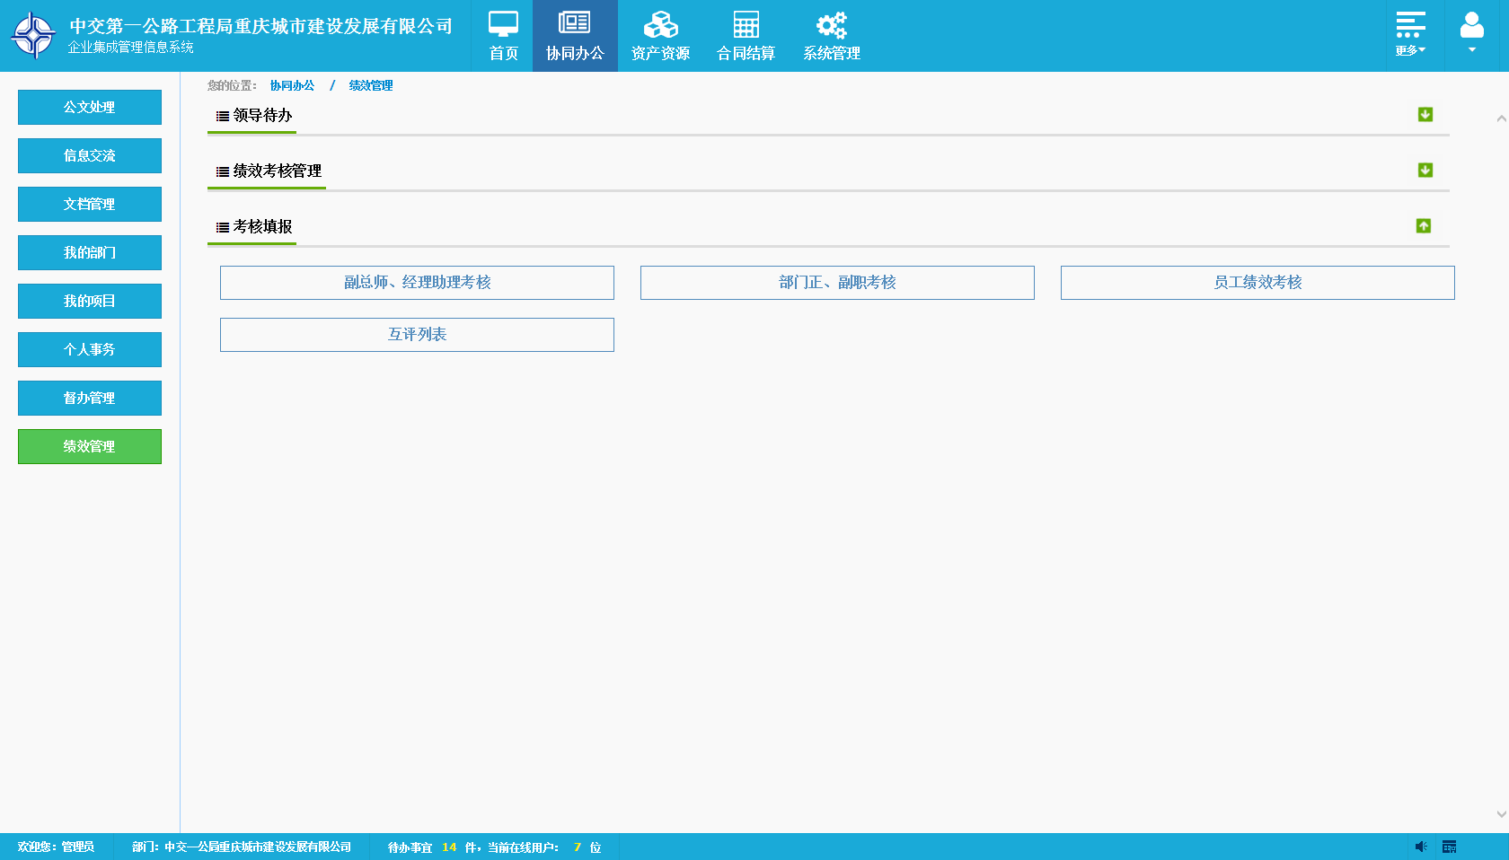
系统介绍
绩效管理模块 - 选择副总师、经理助理考核

Slide 5
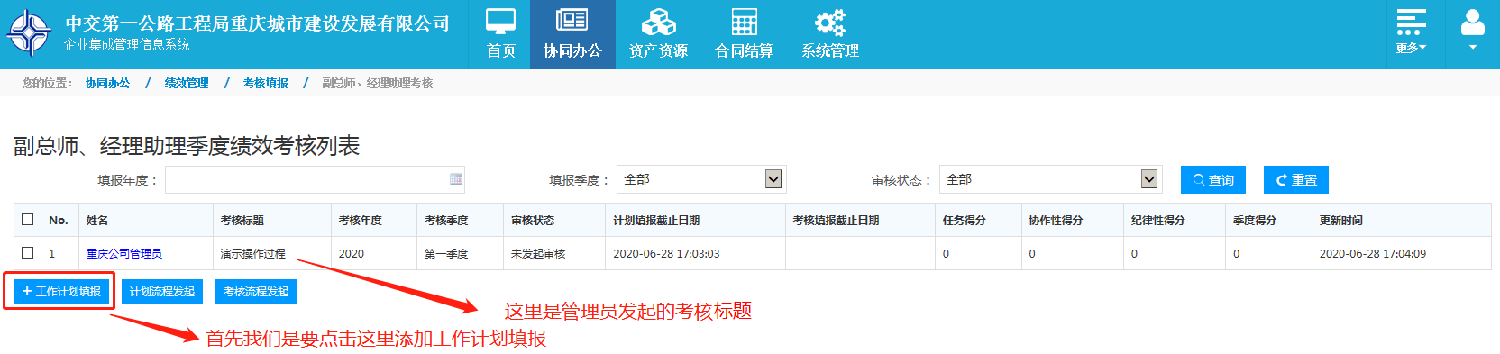
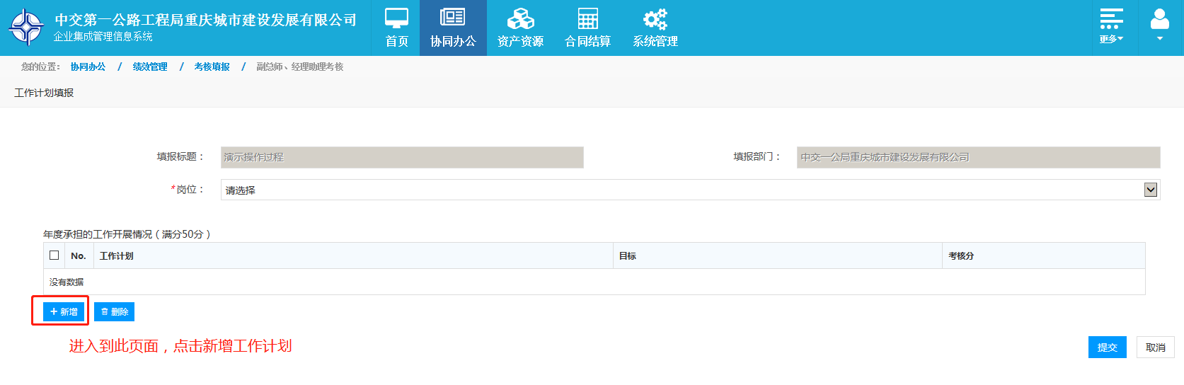
系统介绍
注意，副总师、经理助理考核为半年一考核（1月-6月，7月-12月）
绩效考核计划需要管理员发起才可以看到考核列表信息并进行操作
首先进入副总师、经理助理考核

Slide 6
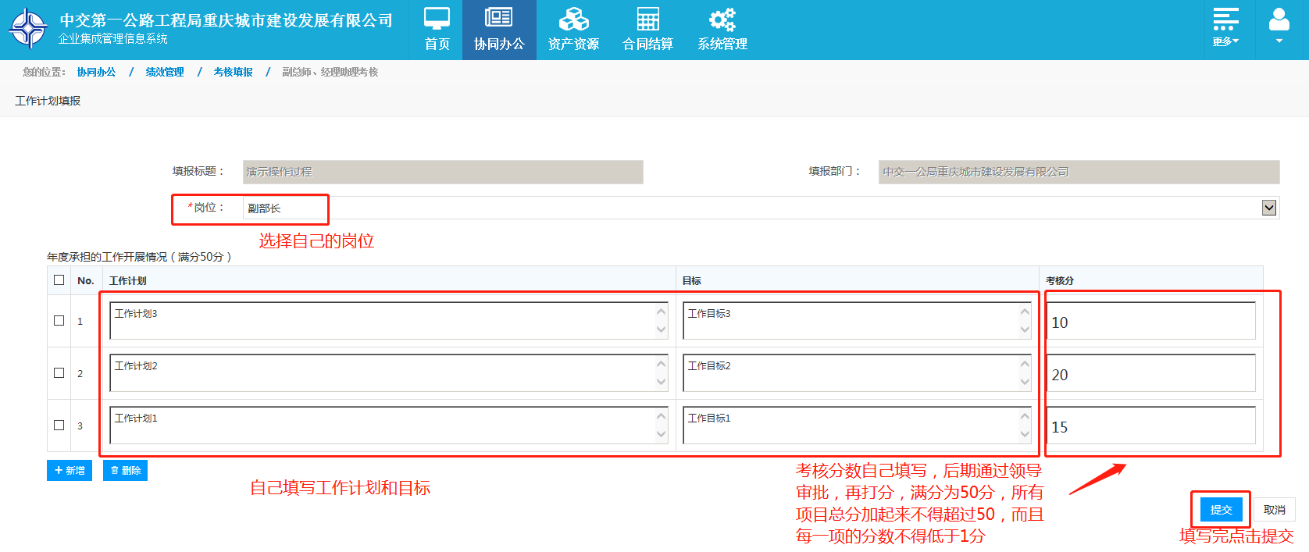
系统介绍
添加工作内容
管理员

Slide 7
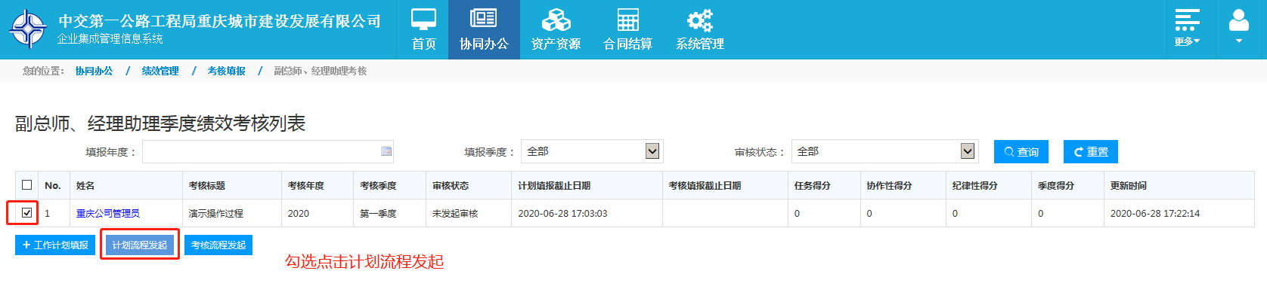
系统介绍
计划流程发起

Slide 8
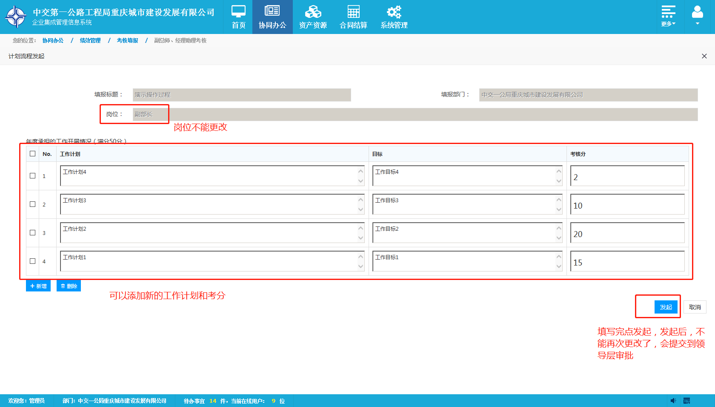
系统介绍
注意：这里因为是发起审批了，工作计划必须填写完整，而且分数总分必须是50分才行，审批流程是，先发送到分管领导那边，分管领导可以退回调整，这样会回到发人手上，需要自己更改后，再次发起，分管领导也可以直接修改发起内容，然后审批，分管领导审批后会发送到主管领导那边审批，主管领导也可以退回调整，会退到分管领导，分管领导再退回到发起者手中，主管领导也可以直接修改发起内容，然后审批通过
计划流程发起

Slide 9
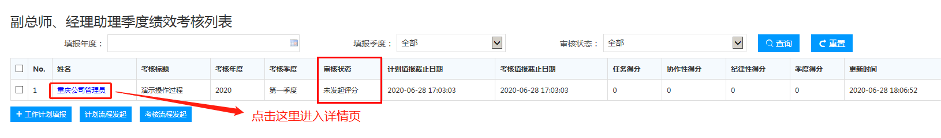
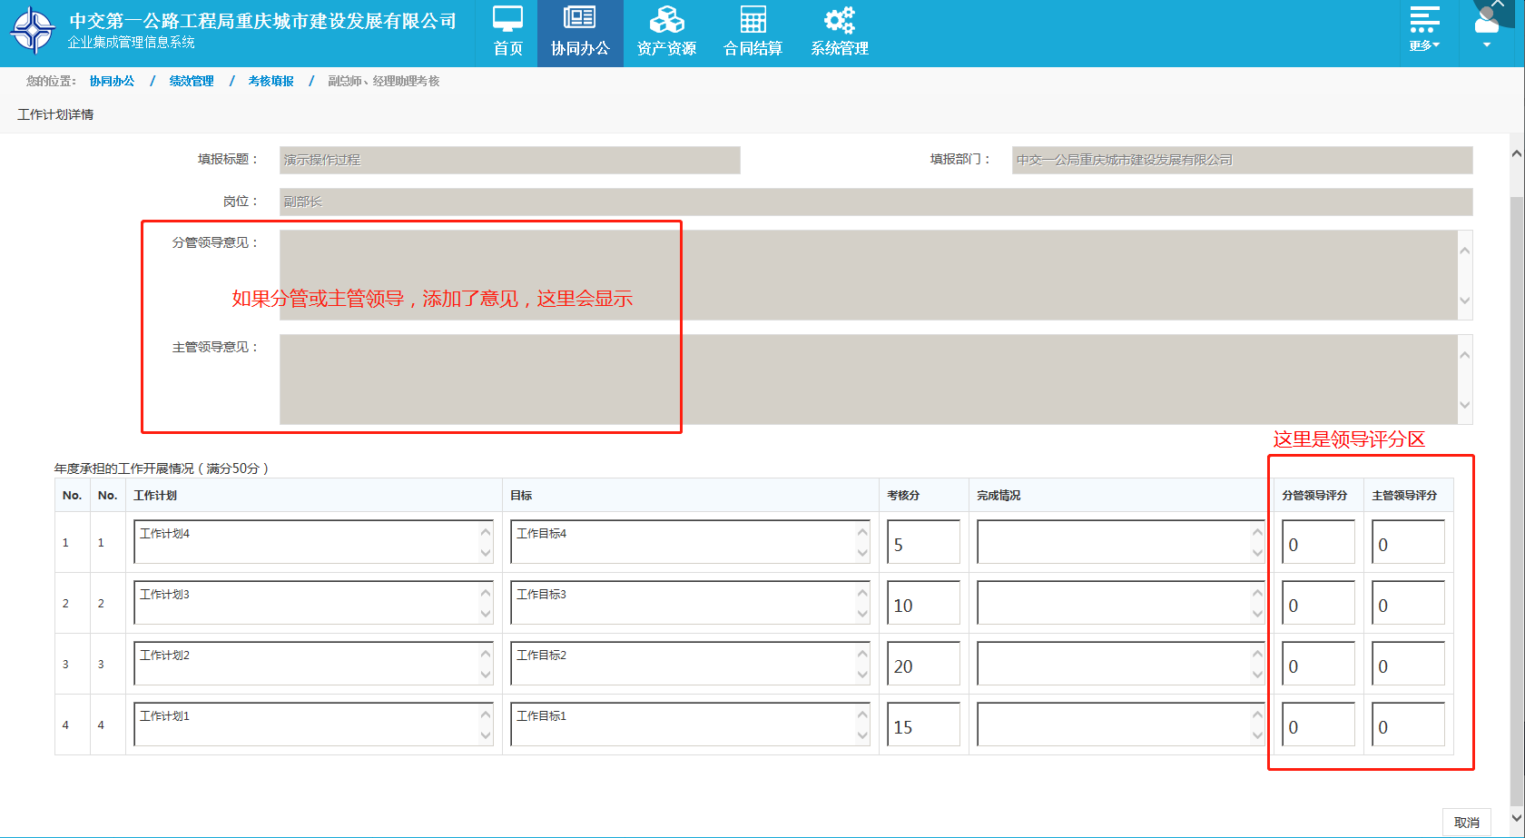
系统介绍
查看审批流程和评分
注意：审核状态的几种情况
0：未发起审核；这是只添加了工作计划填报的状态
1：分管领导审核；这是发起计划流程发起的状态
2：分管领导退回；这是发起计划流程发起的状态
3：主管领导审核；这是发起计划流程发起的状态
4：主管领导退回；这是发起计划流程发起的状态
5：未发起评分；这是计划流程发起审核通过后的状态
6：分管领导评分；这是考核流程发起后的状态
7：主管领导评分；这是考核流程发起后的状态
8：任务评分完成；这是考核流程发起评分完成后的状态

Slide 10
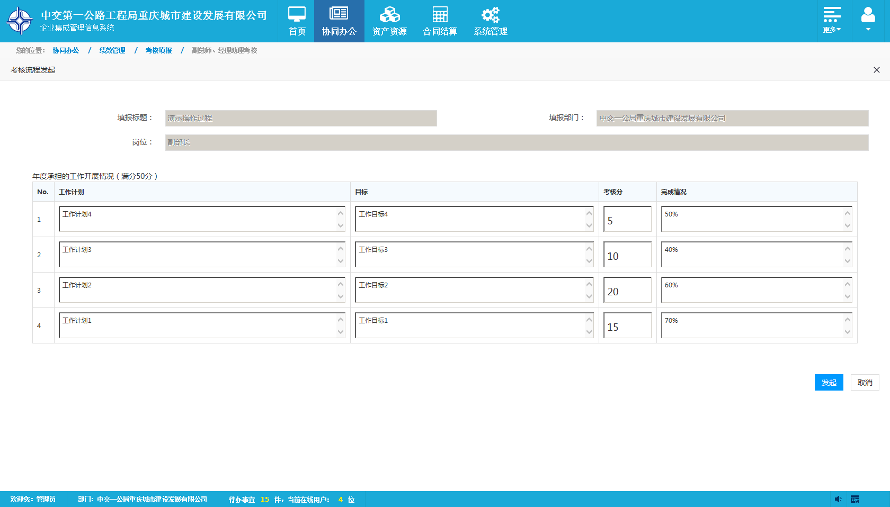
系统介绍
注意：计划流程审评完，还需要管理员发起考核流程，才可以自己发起考核流程
填写完成情况，所有工作完成后，点击发起，审批流程是，先发送到分管领导那边，审批通过，分管领导审批后会发送到主管领导那边审批，审批通过，完成
考核流程发起

Slide 11
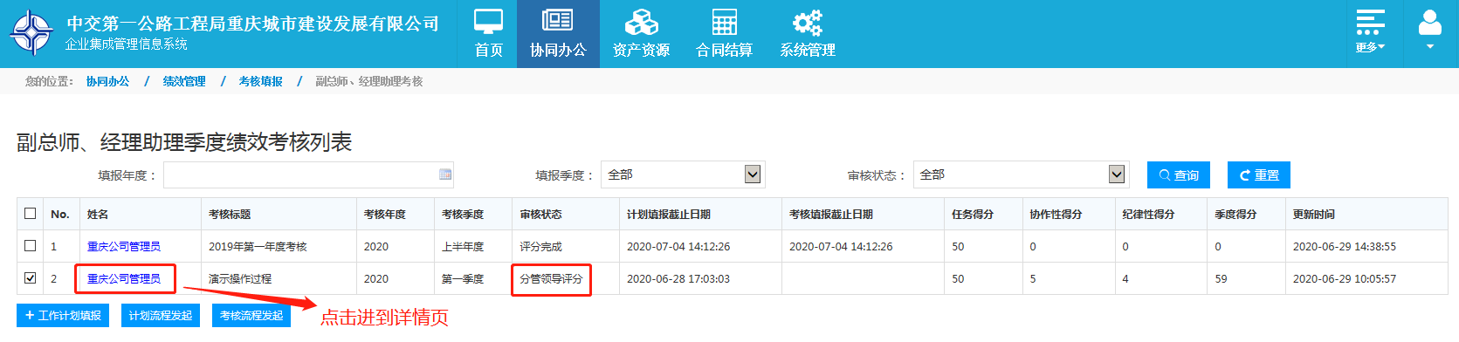
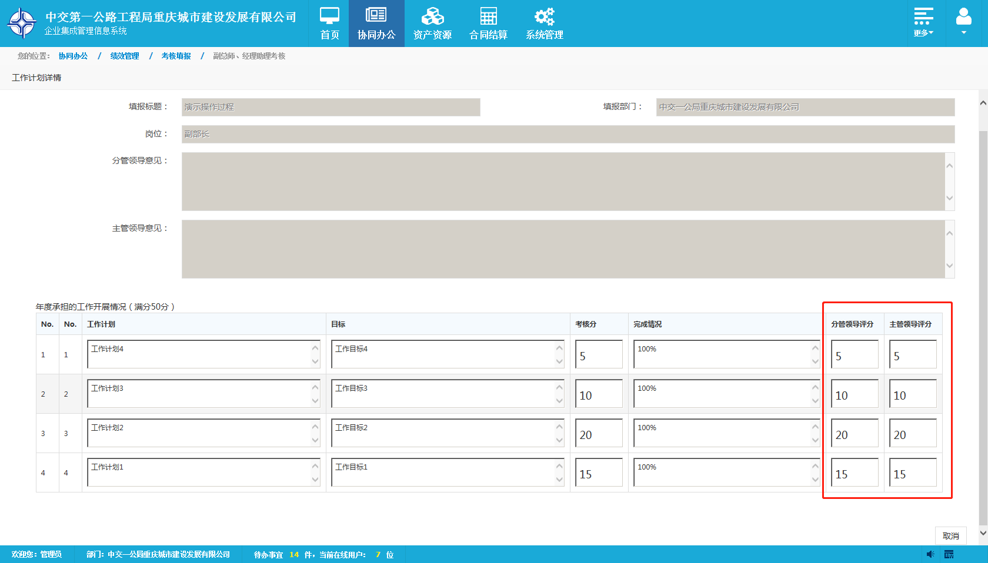
系统介绍
查看考核流程和领导评分
这里是分管领导和主管领导打的分数，他们有打分权重
分管领导占70%、主管领导占30%

Slide 12
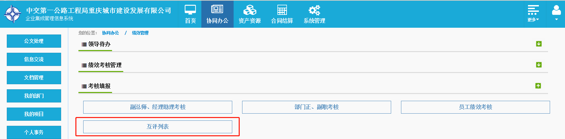
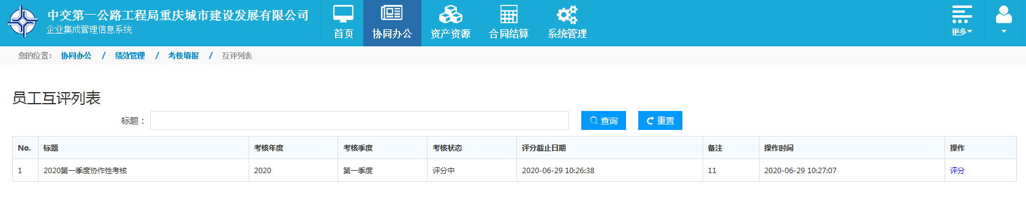
系统介绍
互评列表
当管理员发起互评考核，员工收到消息后进入互评页面，进行协作性评分
注意：如果没有在规定的评分截止日期之前进行评分，系统会自动将你的评分状态变为评分结束，同时你给予他人的评分也会作废

Slide 13
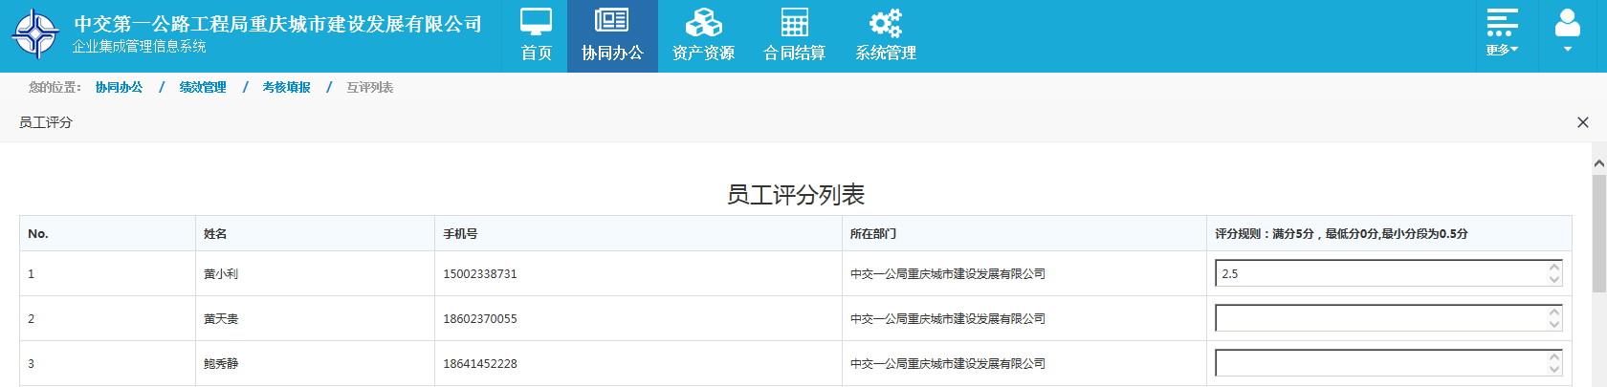
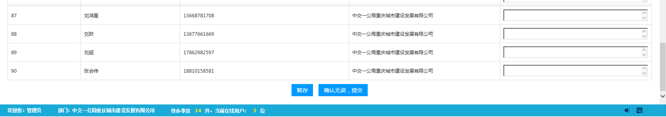
系统介绍
注意：用户需要给所有的人员打分，自己除外，最高五分，最小分段值是0.5分，如果一次性未打完分数可以点击“暂存”按钮，可以暂时保留分数，方便以后再次打分，全部分数打完后点击“确认无误，提交”按钮，如果没有全部填写完，无法保存，只有全部分数打完才可以保存
评分页面

Slide 14
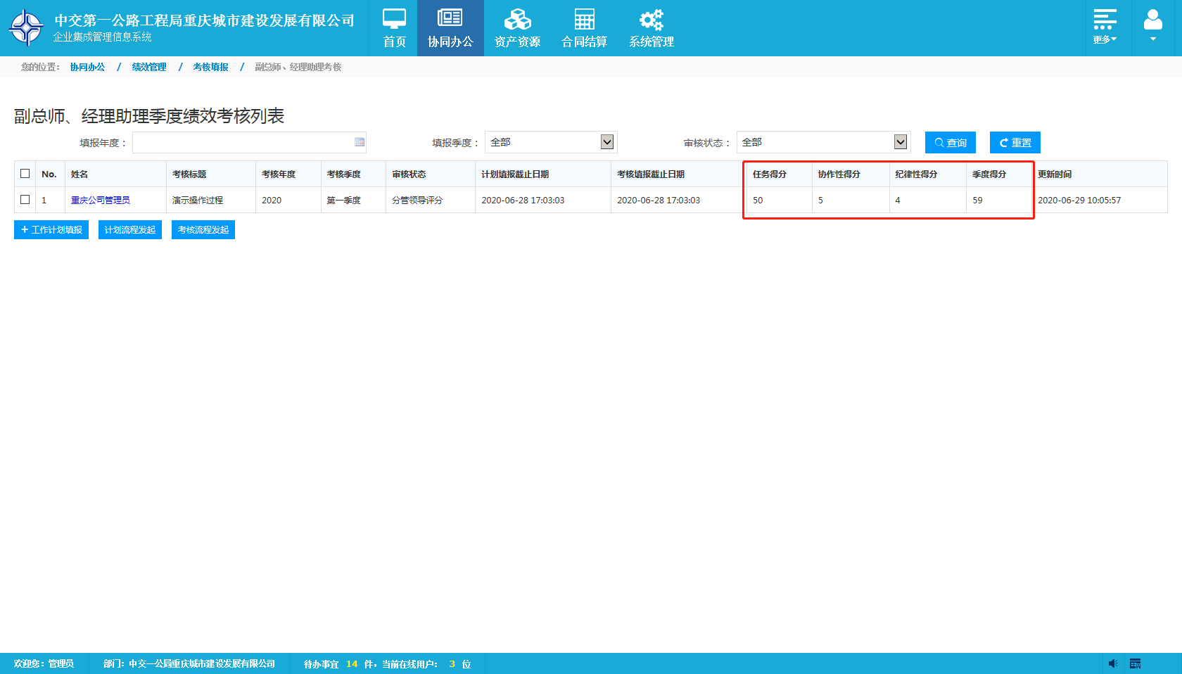
系统介绍
季度最终得分
任务得分：这里就是自己发起的工作流程，后期经过领导审核最终得分
协作性得分：这个就是员工互评去掉一个最高分一个最低分，得出来才平均分
纪律性得分：是综合管理部根据个人的考勤情况填写，满分分值为5分，提交给办公室的部门 负责人和主管领导审核成功后得出的
季度得分：就是任务得分、协作性得分和纪律性得分的总合

Slide 15
2
部门正、副职考核

Slide 16
系统介绍
绩效管理模块 - 选择部门正、副职考核

Slide 17
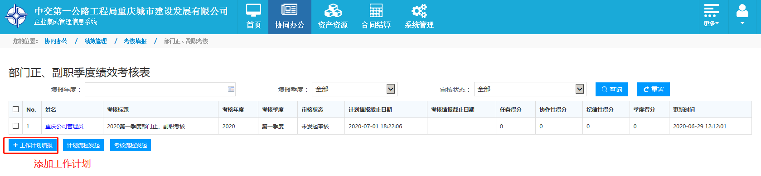
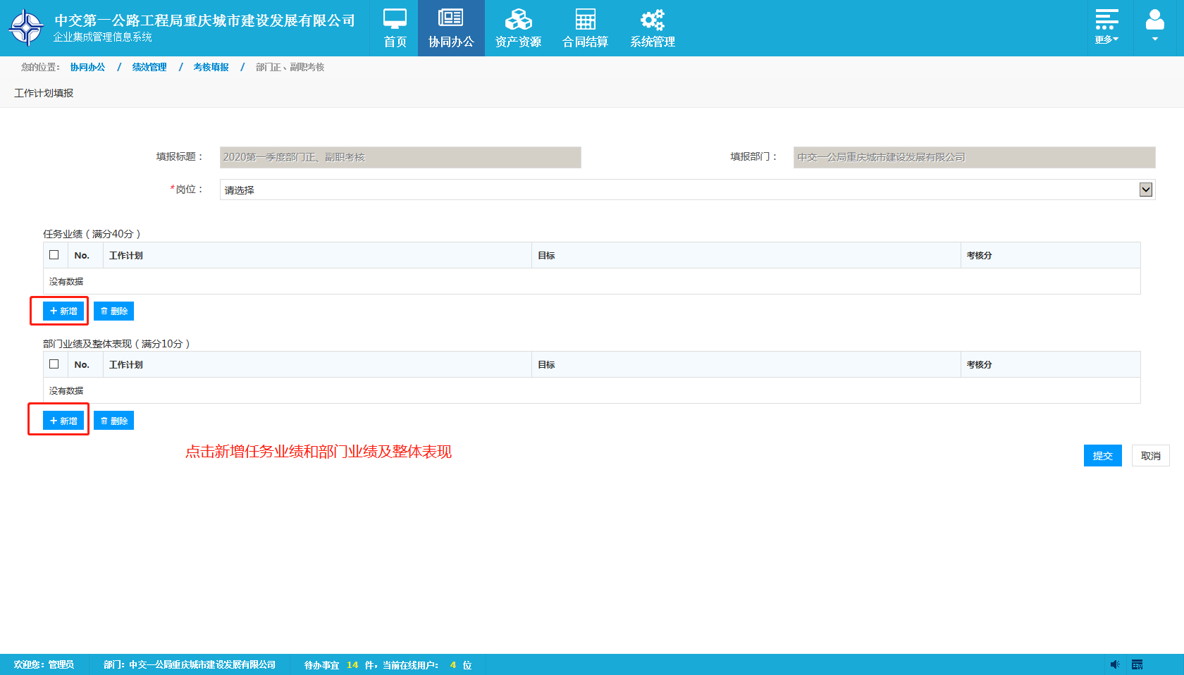
系统介绍
注意，部门正、副职考核为季度考核（1月-3月，4月-6月，7月-9月，10月-12月）
绩效考核计划需要管理员发起才可以看到考核列表信息并进行操作
首先进入部门正、副职考核

Slide 18
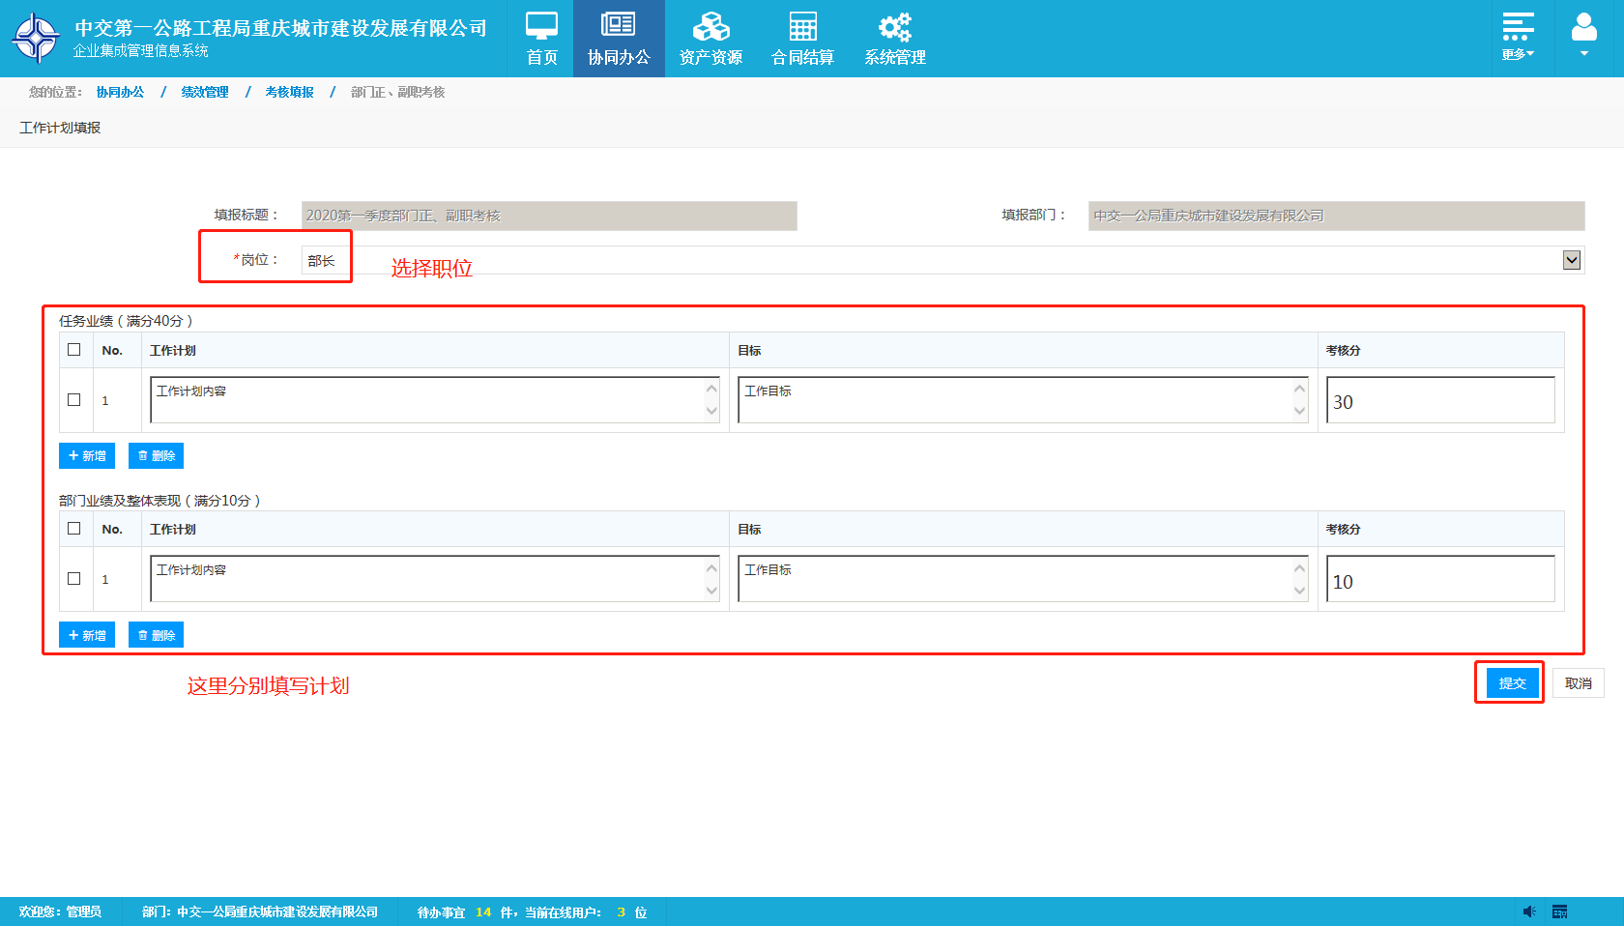
系统介绍
注意：这里添加的是工作计划，可以先填写部分计划，点击提交保存
添加工作内容

Slide 19
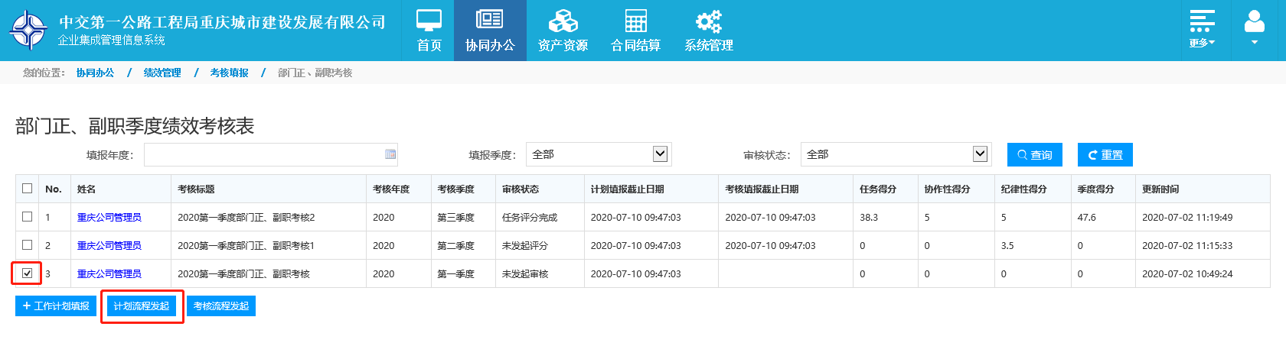
系统介绍
计划流程发起

Slide 20
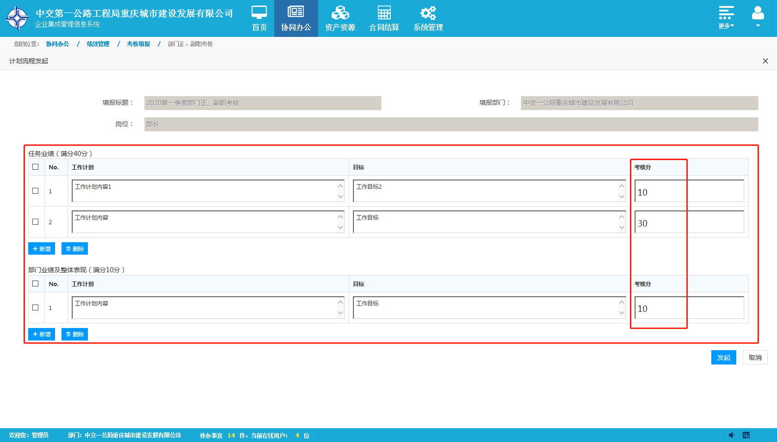
系统介绍
注意：这里因为是发起审批了，工作计划必须填写完整，而且分数总分必须是50分才行，审批流程是，先发送到分管领导那边，分管领导可以退回调整，这样会回到发人手上，需要自己更改后，再次发起，分管领导也可以直接修改发起内容，然后审批，分管领导审批后会发送到主管领导那边审批，主管领导也可以退回调整，会退到分管领导，分管领导再退回到发起者手中，主管领导也可以直接修改发起内容，然后审批通过
计划流程发起

Slide 21
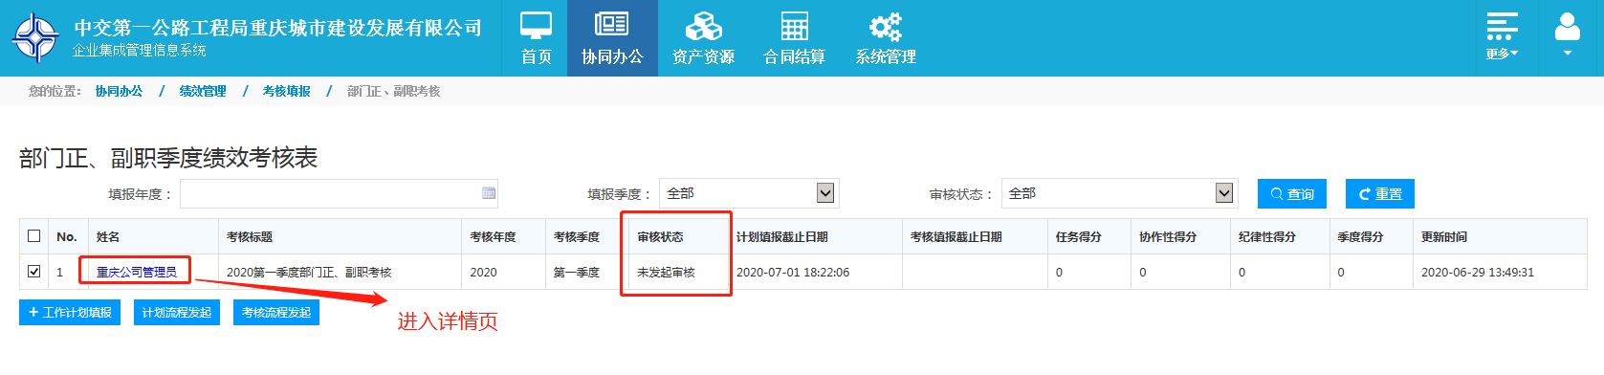
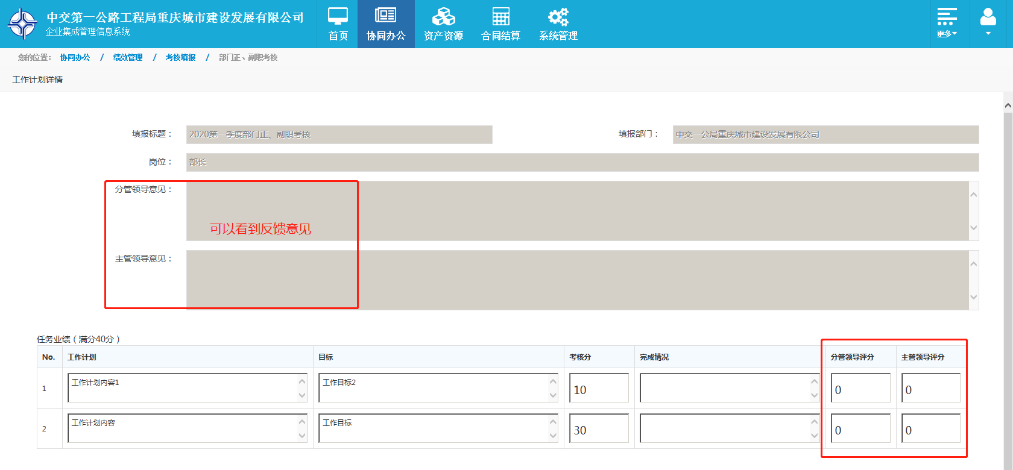
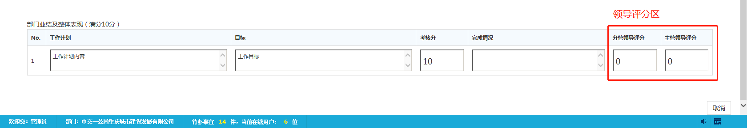
系统介绍
查看审批流程和评分
注意：审核状态的几种情况
0：未发起审核；这是只添加了工作计划填报的状态
1：分管领导审核；这是发起计划流程发起的状态
2：分管领导退回；这是发起计划流程发起的状态
3：主管领导审核；这是发起计划流程发起的状态
4：主管领导退回；这是发起计划流程发起的状态
5：未发起评分；这是计划流程发起审核通过后的状态
6：分管领导评分；这是考核流程发起后的状态
7：主管领导评分；这是考核流程发起后的状态
8：任务评分完成；这是考核流程发起评分完成后的状态

Slide 22
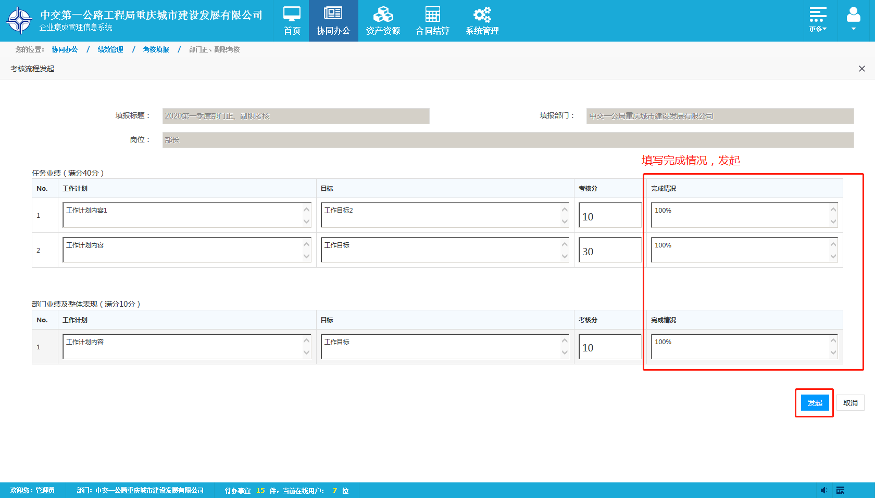
系统介绍
注意：计划流程审评完，还需要管理员发起考核流程，才可以自己发起考核流程
填写完成情况，所有工作完成后，点击发起，审批流程是，先发送到分管领导那边，审批通过，分管领导审批后会发送到主管领导那边审批，审批通过，完成
考核流程发起

Slide 23
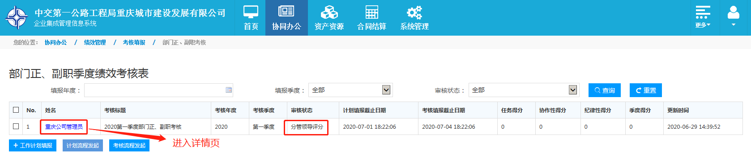
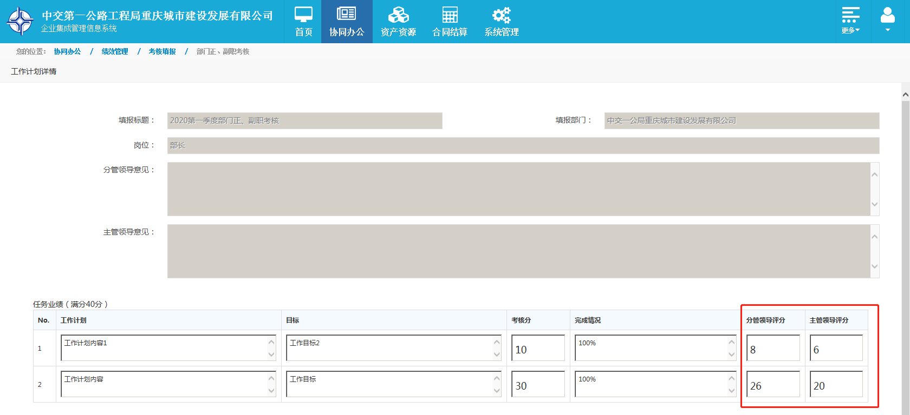
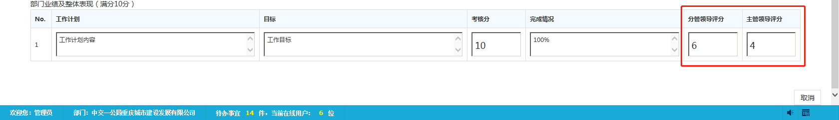
系统介绍
查看考核流程和领导评分
这里是分管领导和主管领导打的分数，他们有打分权重
分管领导占70%、主管领导占30%

Slide 24
系统介绍
互评列表
当管理员发起互评考核，员工收到消息后进入互评页面，进行协作性评分
注意：如果没有在规定的评分截止日期之前进行评分，系统会自动将你的评分状态变为评分结束，同时你给予他人的评分也会作废

Slide 25
系统介绍
注意：用户需要给所有的人员打分，自己除外，最高五分，最小分段值是0.5分，如果一次性未打完分数可以点击“暂存”按钮，可以暂时保留分数，方便以后再次打分，全部分数打完后点击“确认无误，提交”按钮，如果没有全部填写完，无法保存，只有全部分数打完才可以保存
评分页面

Slide 26
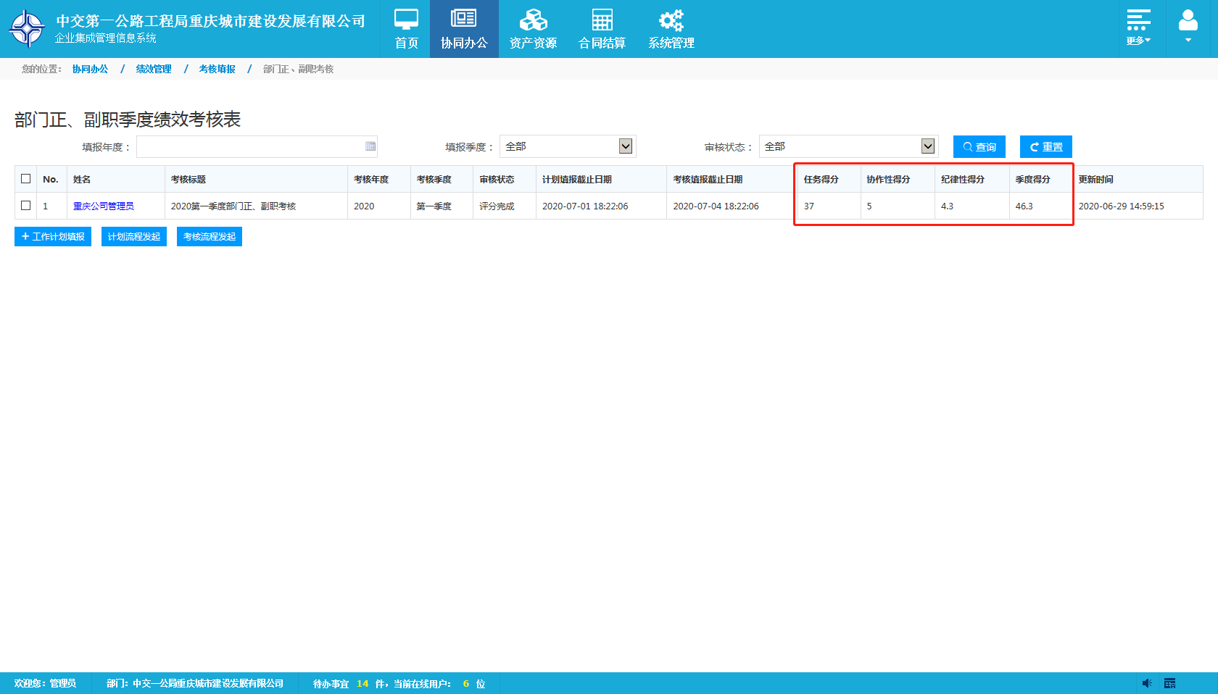
系统介绍
季度最终得分
任务得分：这里就是自己发起的工作流程，后期经过领导审核最终得分
协作性得分：这个就是员工互评去掉一个最高分一个最低分，得出来才平均分
纪律性得分：是综合管理部根据个人的考勤情况填写，满分分值为5分，提交给办公室的部门 负责人和主管领导审核成功后得出的
季度得分：就是任务得分、协作性得分和纪律性得分的总合

Slide 27
3
员工绩效考核

Slide 28
系统介绍
绩效管理模块 - 选择员工绩效考核

Slide 29
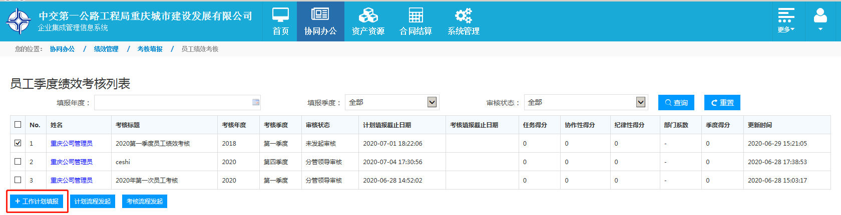
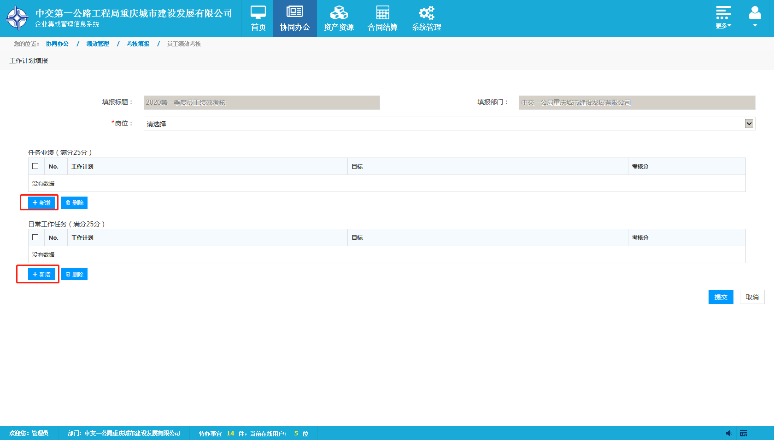
系统介绍
注意，员工绩效考核为季度考核（1月-3月，4月-6月，7月-9月，10月-12月）
绩效考核计划需要管理员发起才可以看到考核列表信息并进行操作
首先进入员工绩效考核

Slide 30
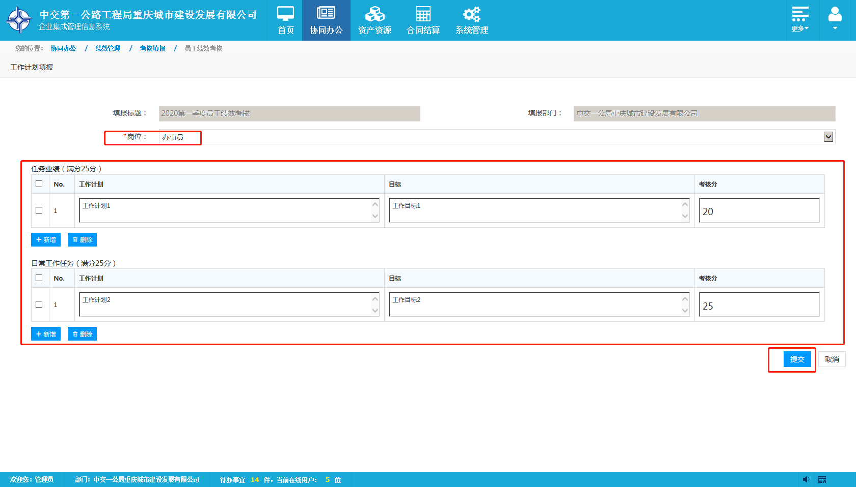
系统介绍
注意：这里添加的是工作计划，可以先填写部分计划，点击提交保存
添加工作内容

Slide 31
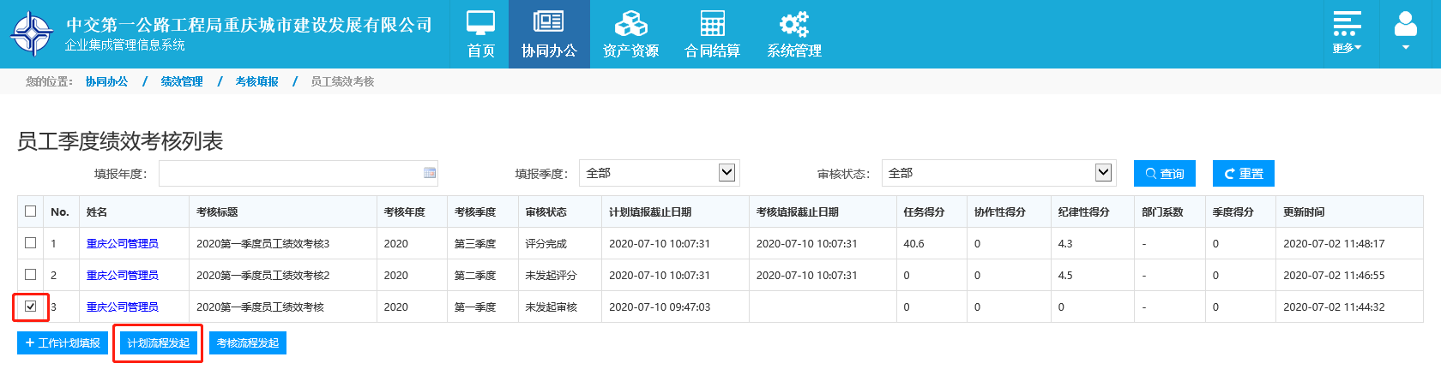
系统介绍
计划流程发起

Slide 32
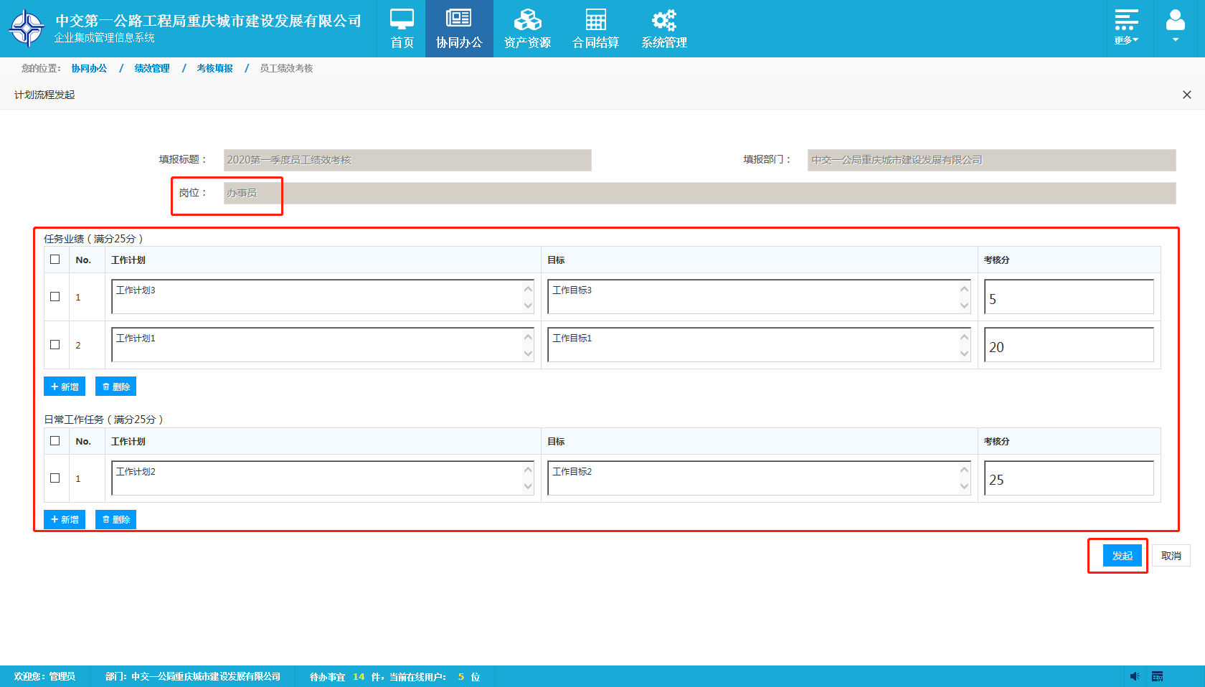
系统介绍
注意：这里因为是发起审批了，工作计划必须填写完整，而且分数总分必须是50分才行，审批流程是，先发送到部门负责人那边，部门负责人可以退回调整，这样会回到发人手上，需要自己更改后，再次发起，部门负责人也可以直接修改发起内容，然后审批，部门负责人审批后会发送到分管领导那边审批，分管领导也可以退回调整，退回到部门负责人那边，部门负责人再退回到发起者手中，分管领导也可以直接修改发起内容，然后审批通过
计划流程发起

Slide 33
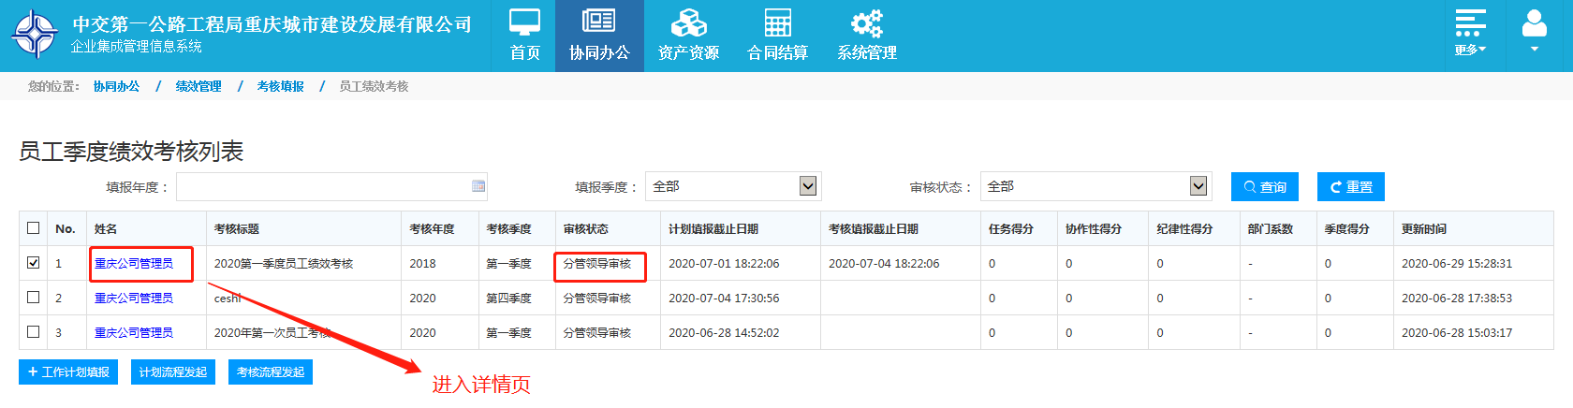
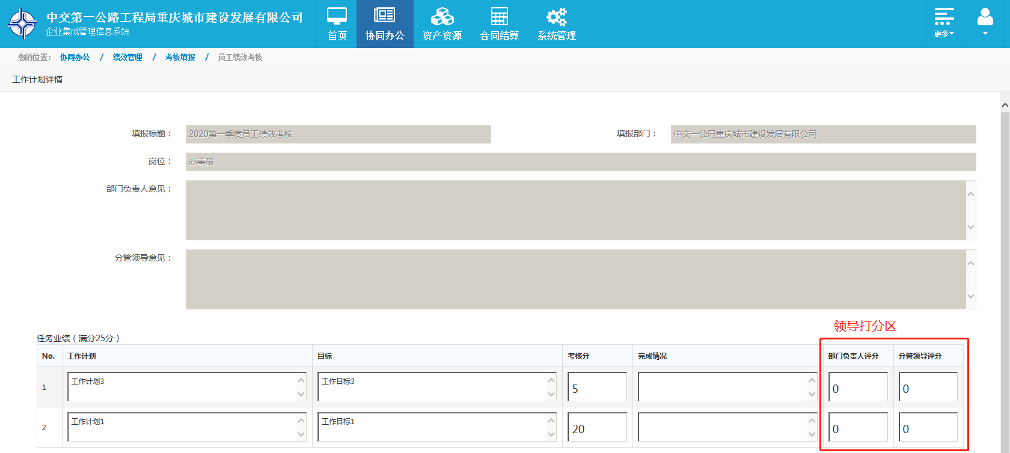
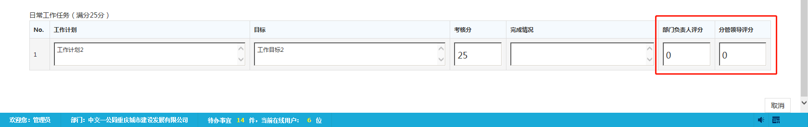
系统介绍
查看审批流程和评分
注意：审核状态的几种情况
0：未发起审核；这是只添加了工作计划填报的状态
1：部门负责人审核；这是发起计划流程发起的状态
2：部门负责人退回；这是发起计划流程发起的状态
3：分管领导审核；这是发起计划流程发起的状态
4：分管领导退回；这是发起计划流程发起的状态
5：未发起评分；这是计划流程发起审核通过后的状态
6：部门负责人评分；这是考核流程发起后的状态
7：分管领导评分；这是考核流程发起后的状态
8：任务评分完成；这是考核流程发起评分完成后的状态

Slide 34
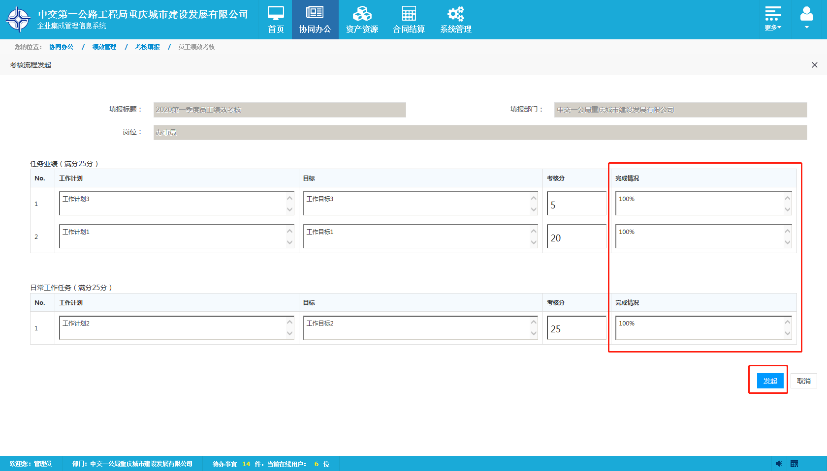
系统介绍
注意：计划流程审评完，还需要管理员发起考核流程，才可以自己发起考核流程
填写完成情况，所有工作完成后，点击发起，审批流程是，先发送到部门负责人那边，审批通过，部门负责人审批后会发送到分管领导那边审批，审批通过，完成
考核流程发起

Slide 35
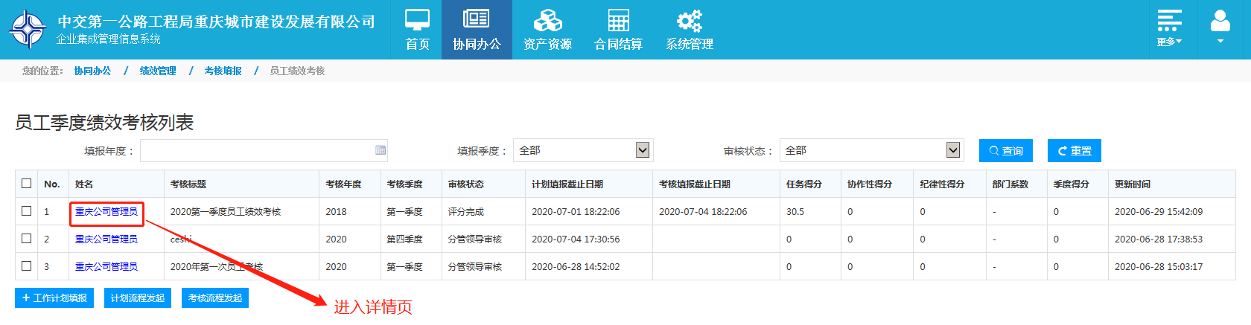
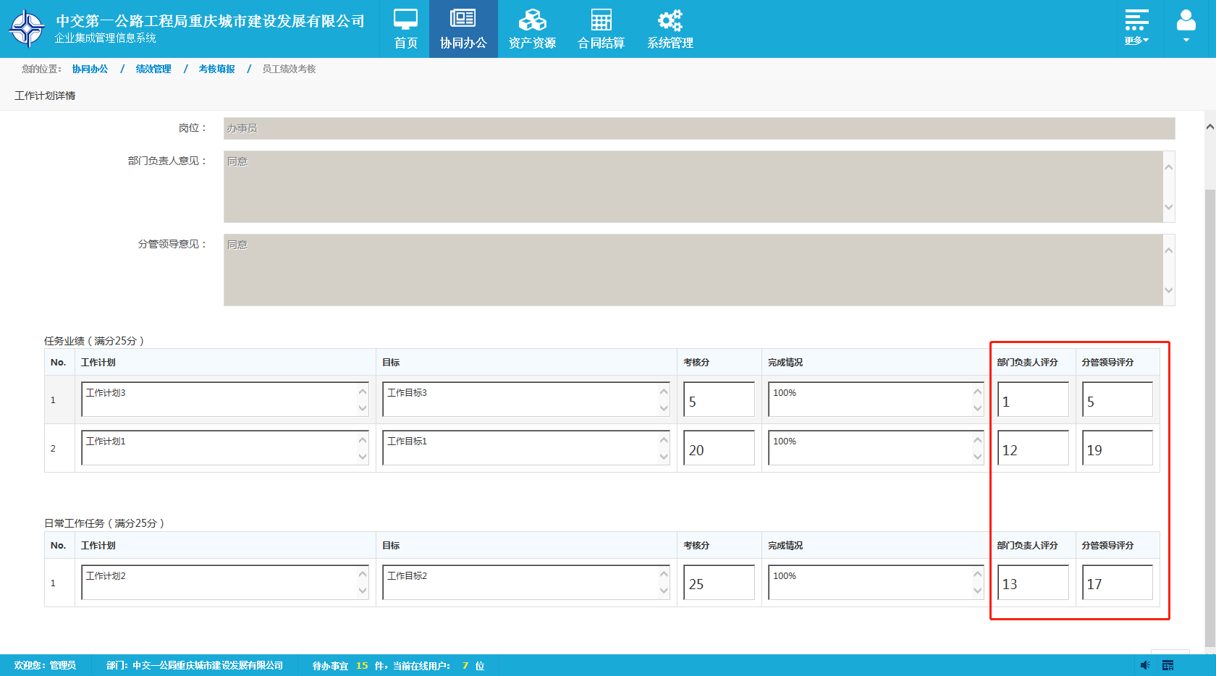
系统介绍
查看考核流程和领导评分
这里是部门负责人和分管领导打的分数，他们有打分权重
部门负责人占70%、分管领导占30%

Slide 36
系统介绍
互评列表
当管理员发起互评考核，员工收到消息后进入互评页面，进行协作性评分
注意：如果没有在规定的评分截止日期之前进行评分，系统会自动将你的评分状态变为评分结束，同时你给予他人的评分也会作废

Slide 37
系统介绍
注意：用户需要给所有的人员打分，自己除外，最高五分，最小分段值是0.5分，如果一次性未打完分数可以点击“暂存”按钮，可以暂时保留分数，方便以后再次打分，全部分数打完后点击“确认无误，提交”按钮，如果没有全部填写完，无法保存，只有全部分数打完才可以保存
评分页面

Slide 38
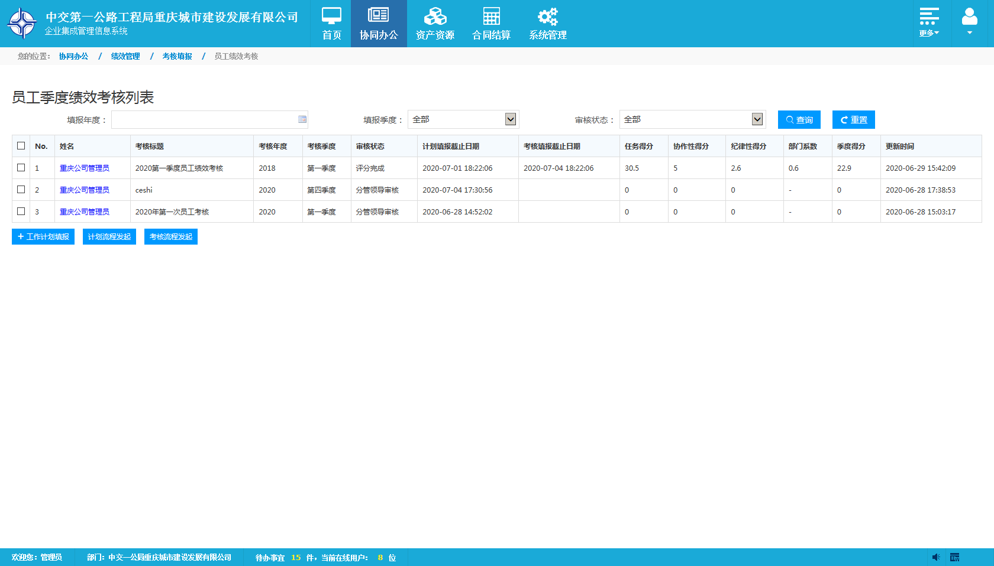
系统介绍
季度最终得分
任务得分：这里就是自己发起的工作流程，后期经过领导审核最终得分
协作性得分：这个就是员工互评去掉一个最高分一个最低分，得出来才平均分
纪律性得分：是综合管理部根据个人的考勤情况填写，满分分值为5分，提交给办公室的部门 负责人和主管领导审核成功后得出的
部门系数：部门负责人季度最终得分除以60得出的结果
季度得分：就是任务得分、协作性得分和纪律性得分的总合乘以部门系数

Slide 39
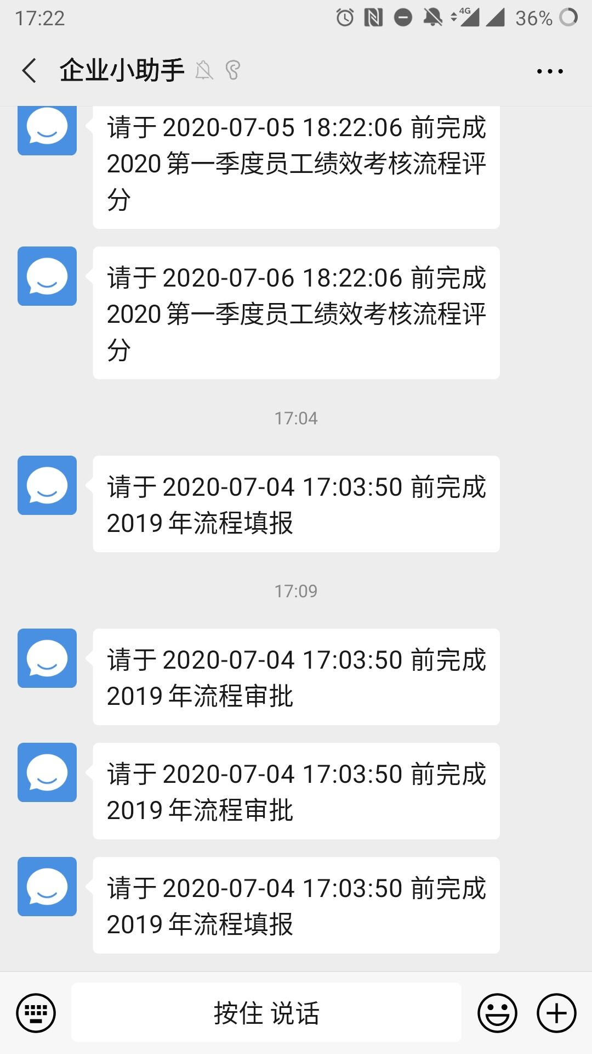
系统介绍
收到微信消息的几种情况
1、绩效考核计划，发起计划流程的时候，涉及到的员工，都会收到微信提醒
2、员工在个人页面，填写计划流程发起，注意：要分管领导下所有员工都发起计划流程后，分管领导会收到一条微信提示
3、分管领导在审批计划流程时，遇到需要退回修改的，退回的那条对应的员工会收到微信提醒
4、分管领导都审批完所有计划流程后，主管领导会收到一条微信提醒
5、主管领导在审批计划流程时，遇到需要退回修改的，退回的那条对应的员工会收到微信提醒
6、在计划流程大部分或全部员工审批通过后，管理员会发起考核流程，涉及到的员工，都会收到微信提醒（备注：因为个别人超时没有填报，没有通过审批，是可以发起考核流程的，未完成的员工，需要自己的计划流程审批完后才能填报考核流程）
7、员工在个人页面，填写考核流程发起，注意：要分管领导下所有员工都发起考核流程后，分管领导会收到一条微信提示，收到后，进行打分审批
8、分管领导都审批完考核流程后，主管领导会收到一条微信提醒
9、主管领导在审批考核打分通过后，员工会收到微信提醒

Slide 40
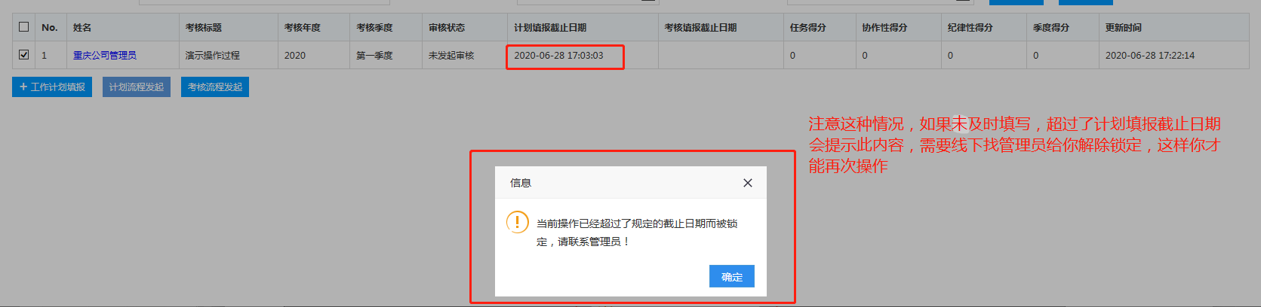
系统介绍
管理员发起的计划流程和考核流程，都设定了填写时间，一定要注意，在规定的时间内填写完内容，不然会被锁定，无法填写，需要线下找到管理员，解除封锁，但是管理员需要向主管领导申请，审批过后才可以，所以各位员工，尽量在规定时间内填写完成
超时规则

Slide 41
Thank you

